Slide 1
Textilní a oděvní materiály

Slide 2

Datum: 19. 2. 2014
Projekt: Kvalitní výuka
Registrační číslo: CZ.1.07/1.5.00/34.0731
Číslo DUM: VY_32_INOVACE_130
Jméno autora: Mgr. A. Miloslava Svobodová
Název práce: Textilní a oděvní materiály
Předmět: Navrhování
Ročník: 3.
Časová dotace: 10 minut
Vzdělávací cíl: Seznámení se základními skupinami oděvních a textilních materiálů a pomůckami pro práci návrháře
Pomůcky: Vzorky materiálů
Poznámka: Tento materiál je součástí tematického balíčku realistické studie a základy navrhování
Inovace: Mezipředmětové vztahy – Modelování, PCV, Konstrukce střihů - zapojení audiovizuální techniky do výuky – popis základních typů oděvních materiálů a pomůcek pro vybavení oděvní dílny.

Slide 3
Návrhář pracuje jako se základním výrazovým prostředkem s oděvními a textilními materiály. Pro vyhotovení návrhu je důležité znát jejich vlastnosti, které mají zásadní vliv na výsledný návrh. Určité typy materiálů jsou vhodné pro konkrétní oděvy, zároveň však návrhář může záměrně používat jiný materiál pro inovaci kolekce a tím docílit kontrastu, momentu překvapení, inovace, což se vyžaduje především u přehlídkových modelů. Pro praktické využití oděvů je soubor jejich typických vlastností zásadní při řešení siluety, střihu, proporcí.

Slide 4
Materiály můžeme členit podle složení, struktury, barevnosti, průhlednosti, splývavosti, druhu zpracování, vazby – vše se nějakým způsobem podílí na tom, jak který materiál použijeme. Také prvotní fáze navrhování – aranžování nebo zkoušení tvaru na figuríně vyžaduje použití tzv. pomocných materiálů, např. vlizelín, plátno, papír.

Slide 5
Návrháři rovněž využívají skupinu materiálů, které můžeme označit jako neoděvní, mezi které patří různé fólie, plasty, papíry, dráty, recyklovatelné materiály, přírodniny……i z těchto materiálů se dají zhotovit modely např. na různé soutěže, přehlídky, reklamní účely, filmové a divadelní kostýmy. V této kategorii se téměř nekladou meze fantazii a existují oděvy z kovu, z jídla, peří atd.

Slide 6
Oděvní tvůrci do určité míry musí respektovat vlastnosti a určení materiálu, zároveň zkušenosti s využitím netradičních materiálů posouvají meze fantazie a přináší do oděvního designu nový rozměr.
Vybavení oděvní dílny
Ke zkušenosti s oděvními a textilními materiály patří také seznámení s vybavením oděvní dílny.
K základnímu vybavení patří šicí stroje (různé typy), žehlička a parní lis, krejčovská figurína, střihací stůl, nůžky, šicí potřeby.

Slide 7
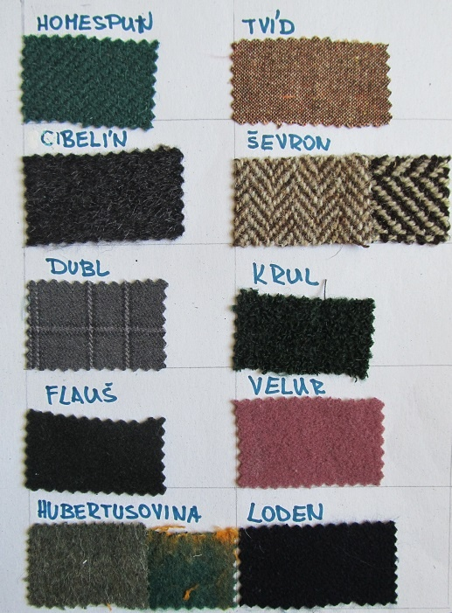
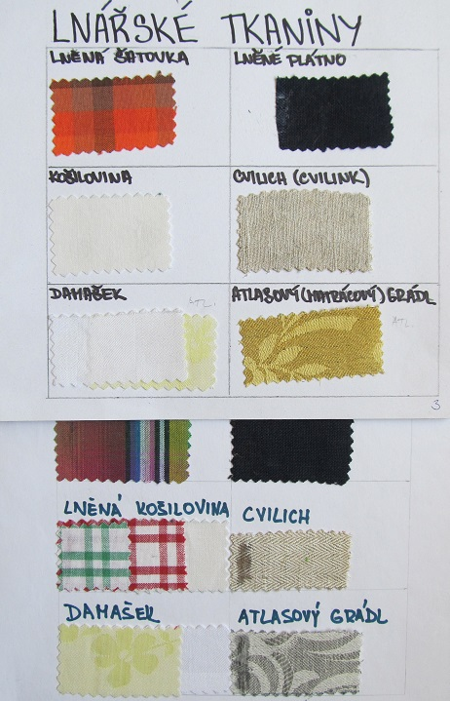

Slide 8
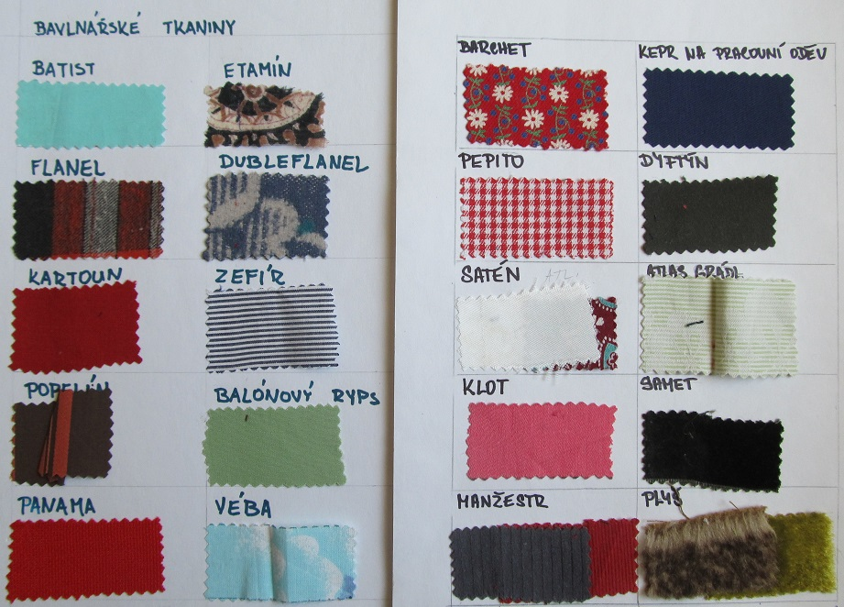

Slide 9
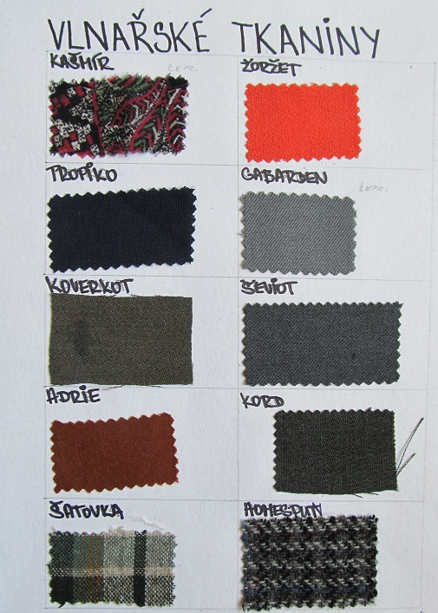
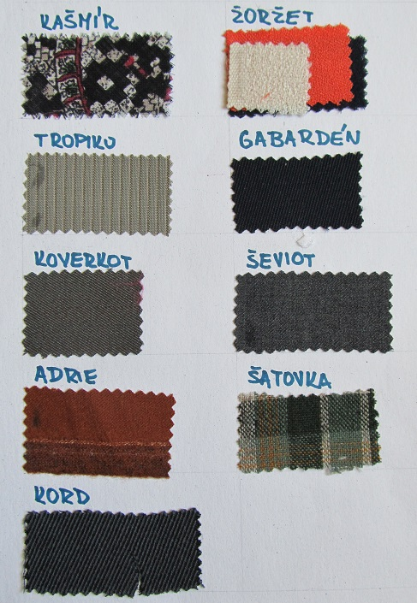

Slide 10
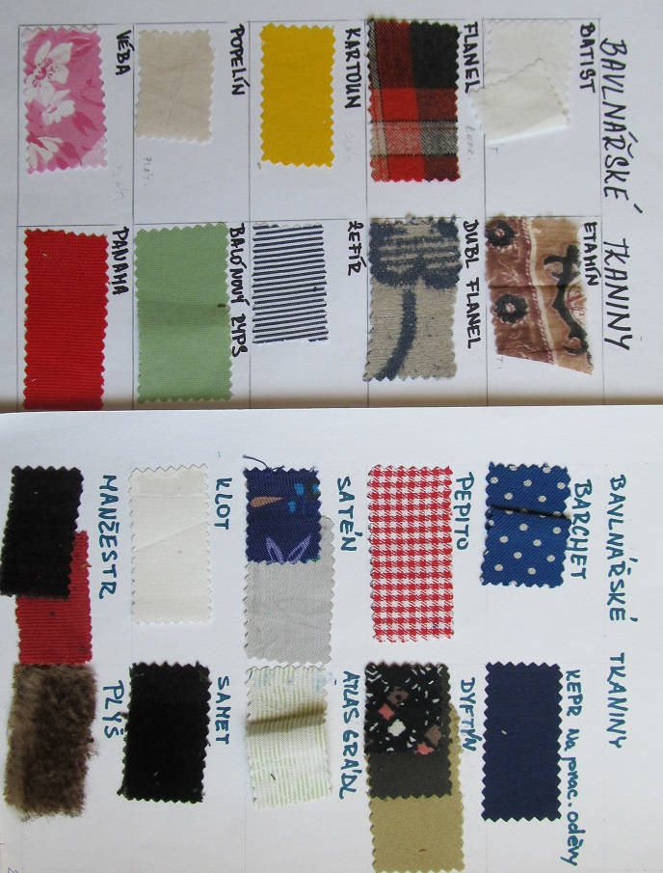

Slide 11
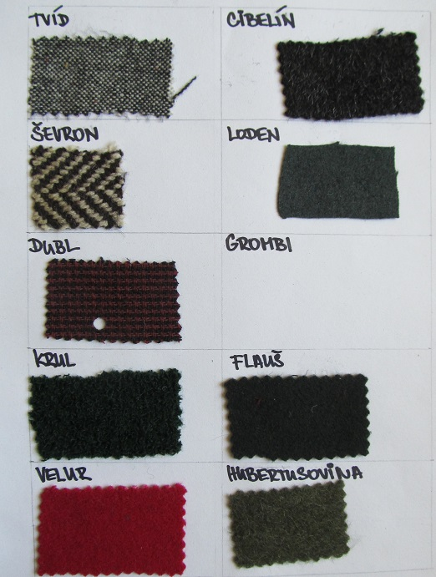

Slide 12
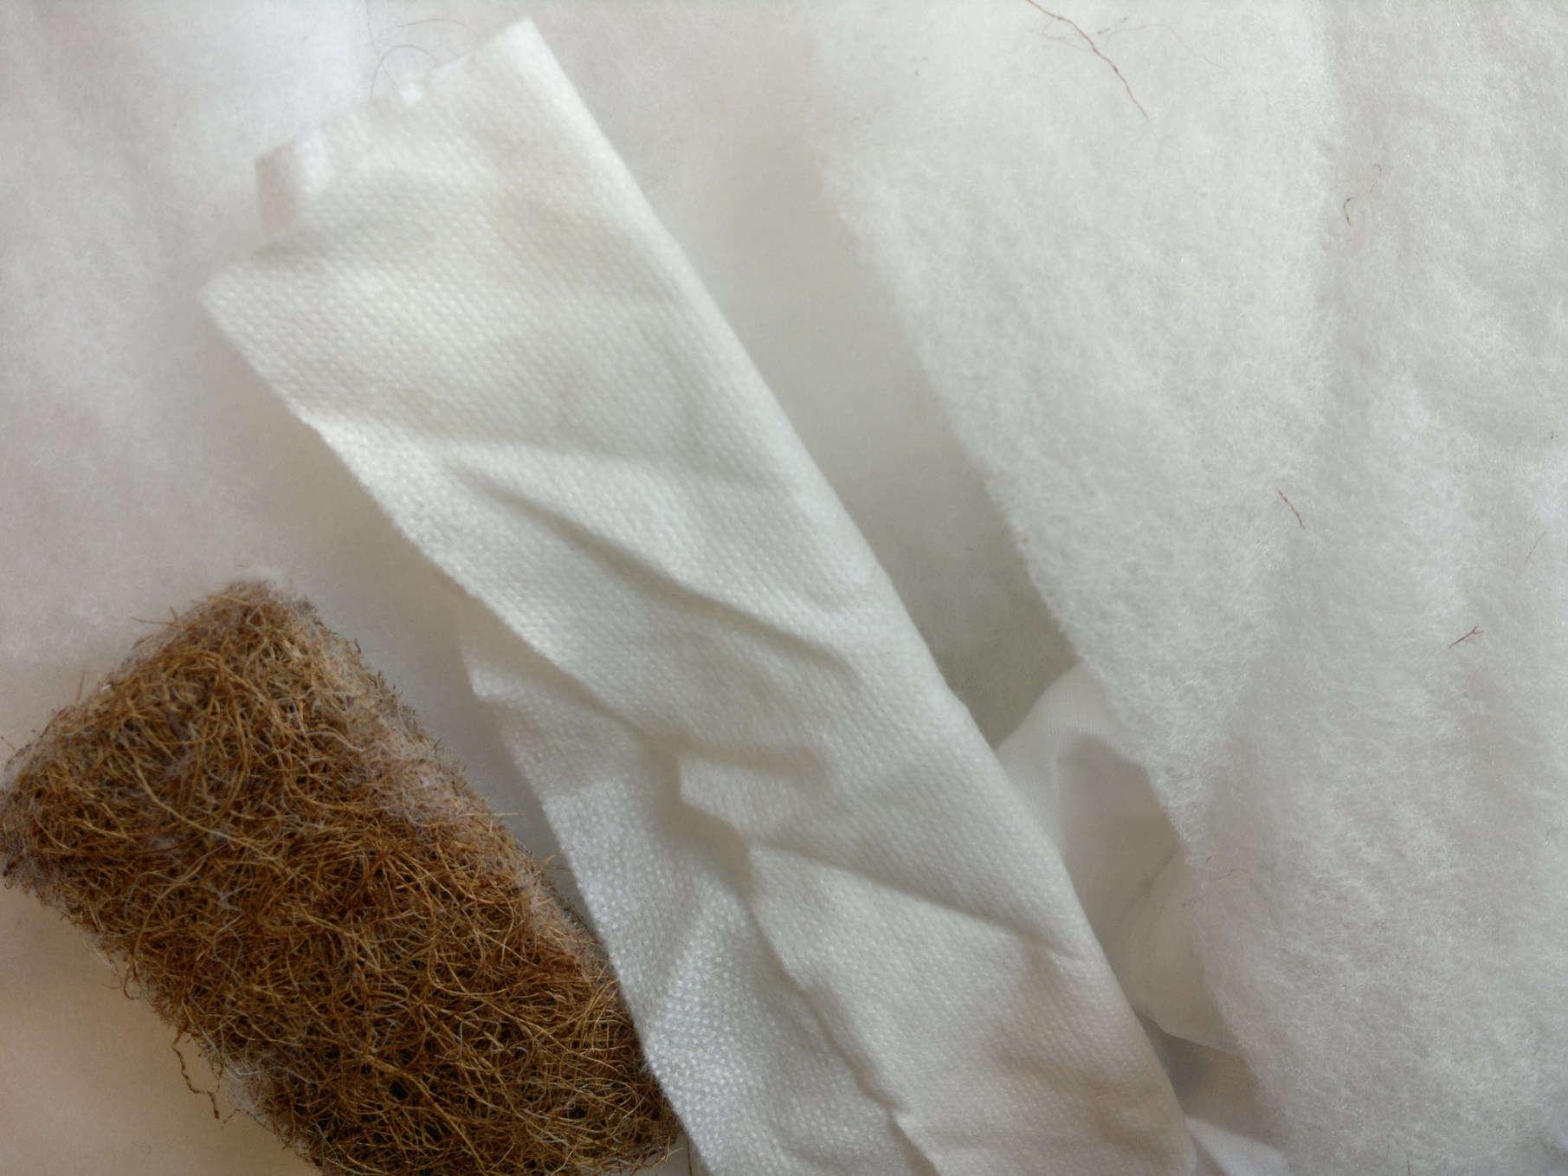

Slide 13
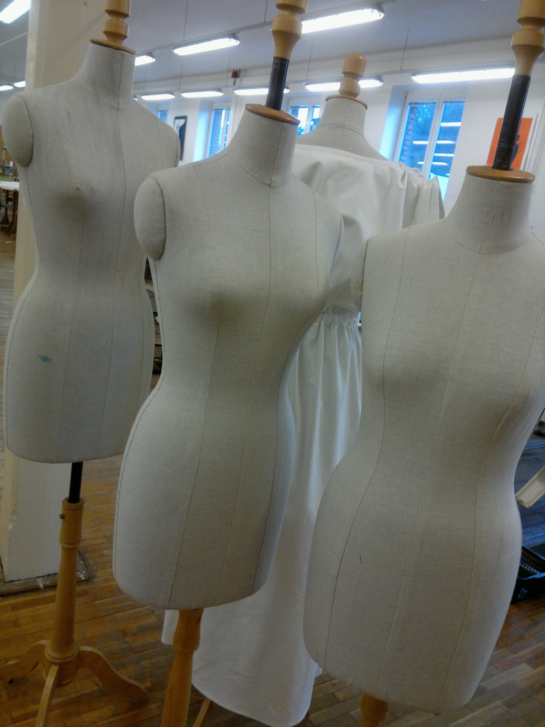
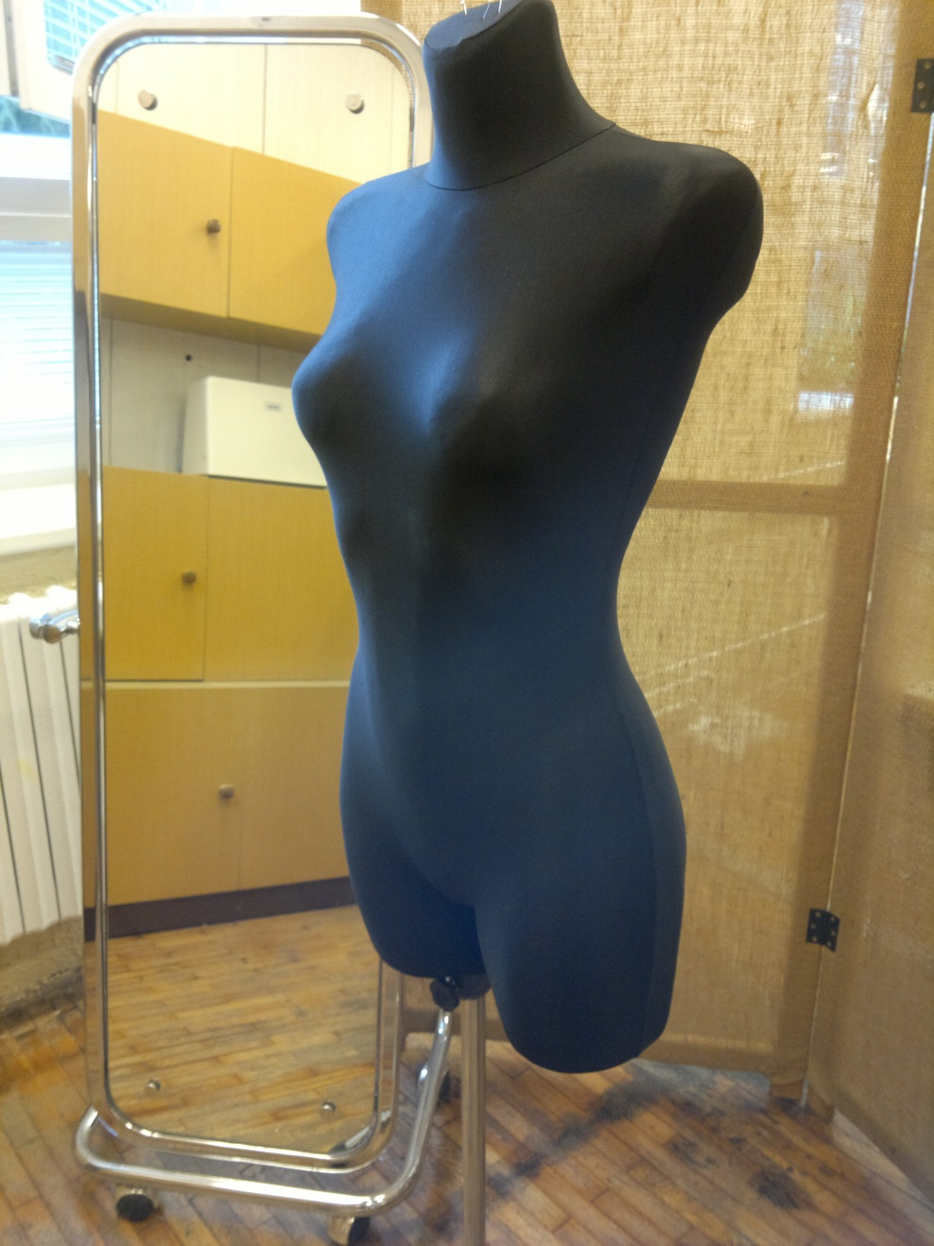

Slide 14
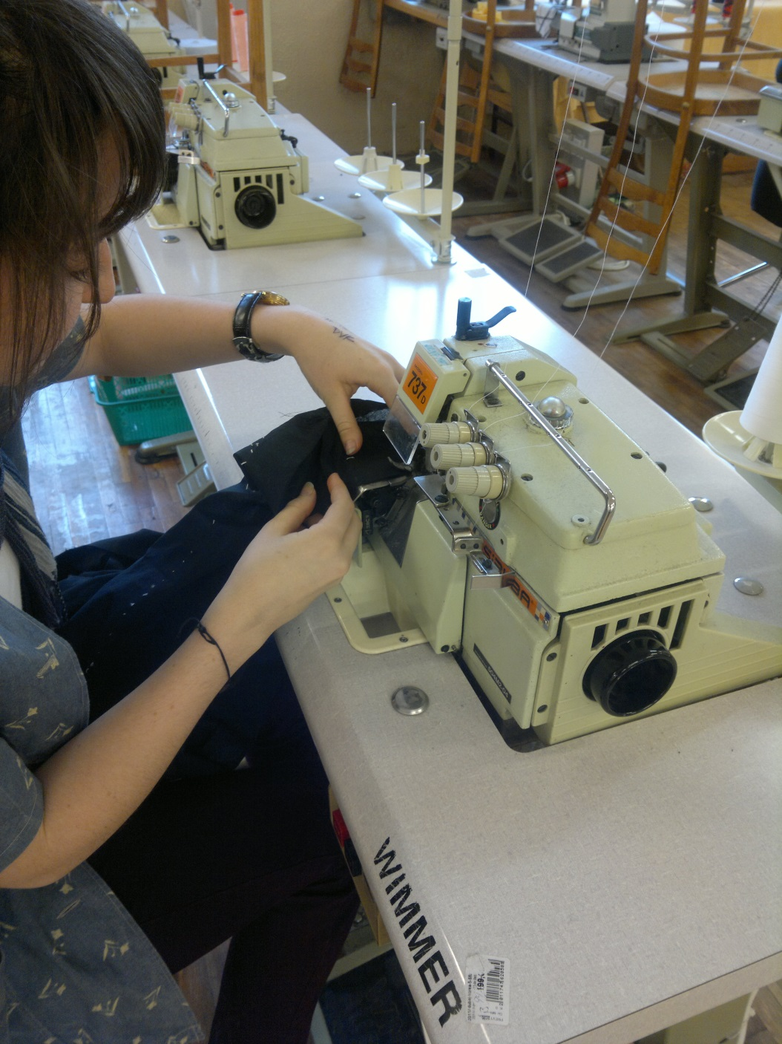
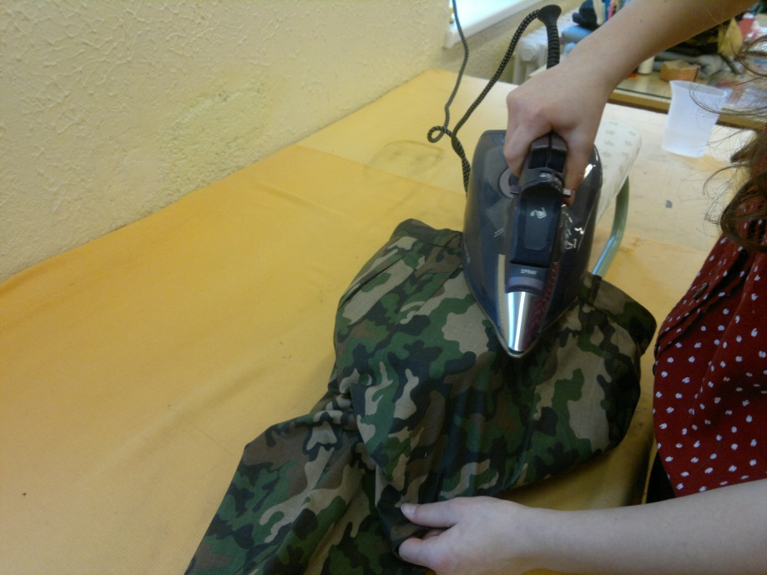
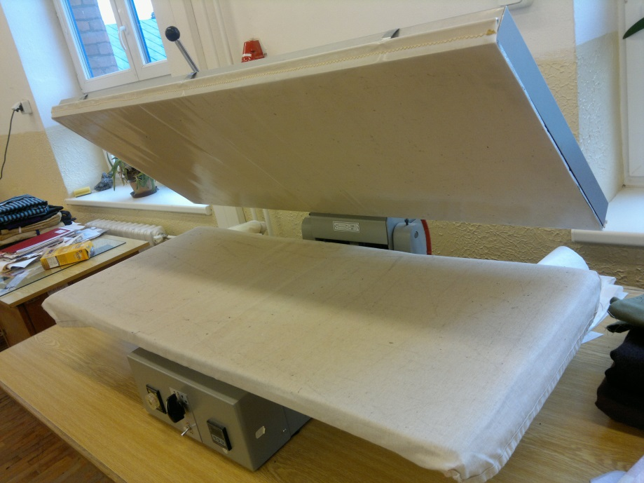

Slide 15
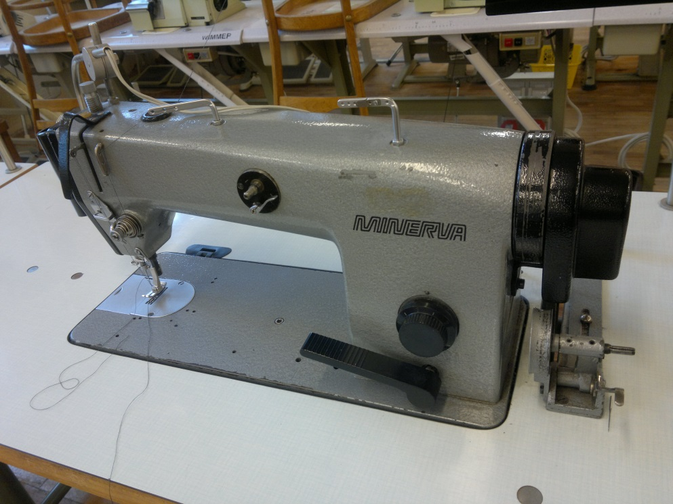
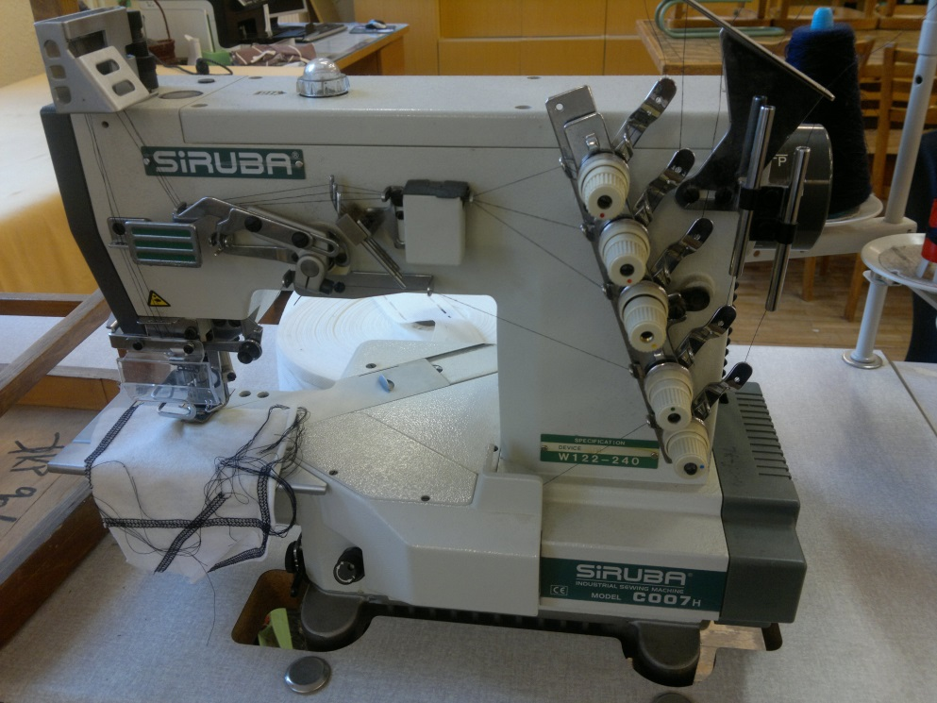
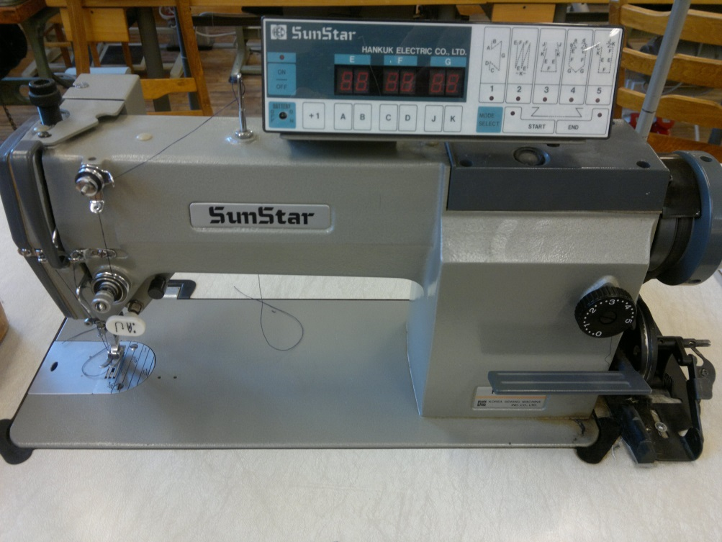

Slide 16
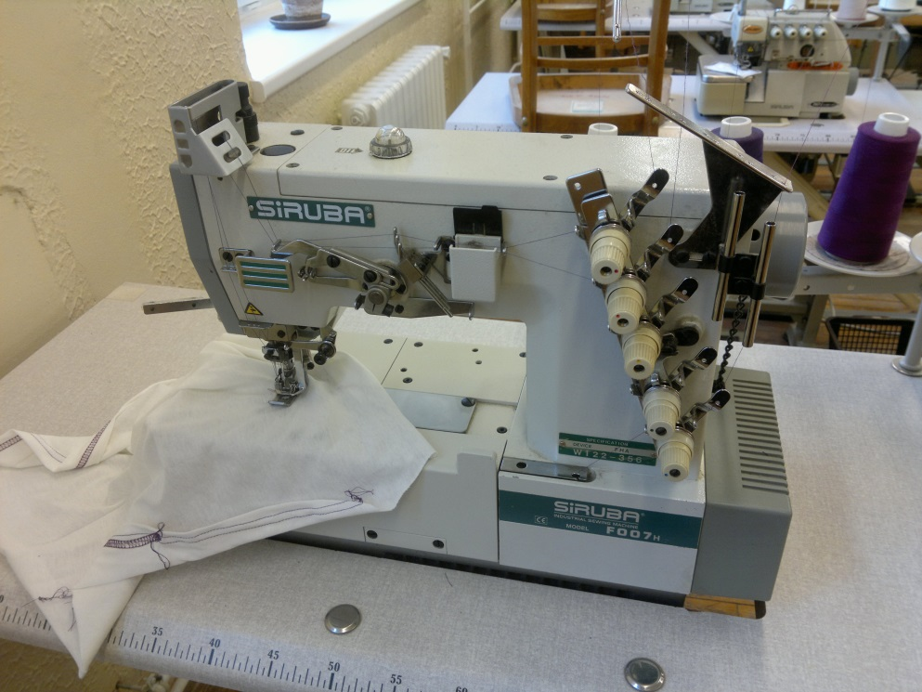
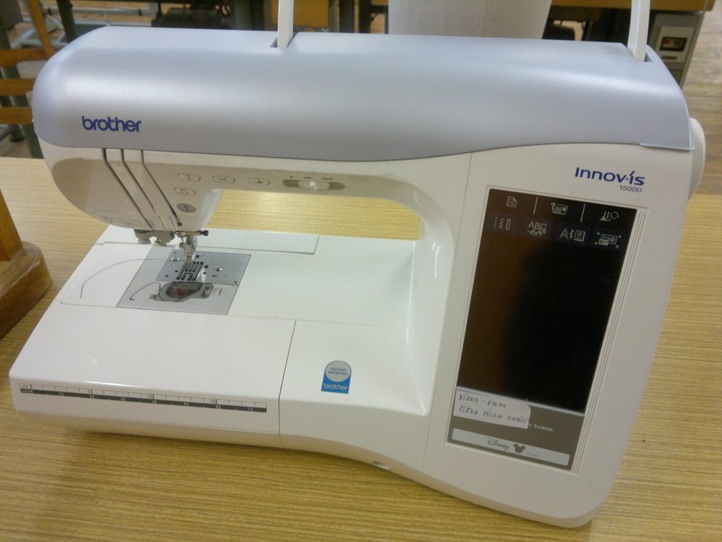
Autor fotografií: Mgr.A. Miloslava Svobodová

